Slide 1
Los demostrativos

Slide 2
Los demostrativos
Personas, objetos y lugares cerca del hablante
lo señalado
hablante
interlocutor
1er grupo | MASC. | FEM. | NEUTRO
singular | este | esta | esto
plural | estos | estas

Slide 3
Este/ esta/ estos/ estas / esto
Para objetos, personas, lugares, etc.:
cerca del hablante o relacionados con él
Este libro es de la biblioteca

Slide 4
Este/ esta/ estos/ estas / esto
Este móvil me costó caro.
Esta chica de la foto es mi hermana.
Estas calles son peatonales.
Este es el móvil que me costó caro.
Esta es mi hermana.
Estas son las calles peatonales.
Esto es mi universidad. / ¿Qué significa esto?
Para objetos, personas, lugares, etc.:
cerca del hablante o relacionadas con él

Slide 5
Este/ esta/ estos/ estas / esto
Este móvil me costó caro.
Esta chica de la foto es mi hermana. adjetivo
Estas calles son peatonales.
Este es el móvil que me costó caro.
Esta es mi hermana.
Estas son las calles peatonales. pronombre
Esto es mi universidad. / ¿Qué es esto?
Para objetos, personas, lugares, etc.:
cerca del hablante o relacionadas con él

Slide 6
Los demostrativos
Personas, objetos y lugares cerca del interlocutor
lo señalado
hablante
interlocutor
2º grupo | MASC. | FEM. | NEUTRO
singular | ese | esa | eso
plural | esos | esas

Slide 7
Ese/ esa/ esos/ esas / eso
Para objetos, personas, lugares, etc.:
cerca del interlocutor o relacionados con él
¿Cuánto te ha costado ese bolso?

Slide 8
Los demostrativos
Personas, objetos y lugares lejos del hablante y del interlocutor
lo señalado
hablante
interlocutor
3er grupo | MASC. | FEM. | NEUTRO
singular | aquel | aquella | aquello
plural | aquellos | aquellas

Slide 9
Aquel/ aquella/ aquellos/ aquellas / aquello
Para objetos, personas, lugares, etc.:
lejos del hablante y del interlocutor
Aquel árbol tiene más de 100 años

Slide 10
Uso de los demostrativos con el tiempo
Estoy muy ocupado, pero te llamo esta semana, sin falta. (Presente)
La verdad es que esos primeros meses en Lima fueron difíciles, después me acostumbré. (Pasado)
Sueño con mi jubilación. Ese día parece que nunca llegará. (Futuro)
Me gusta recordar aquellos tiempos en los que no me preocupaba por nada. (Pasado visto como muy distante)

Slide 11
Uso de los demostrativos con el tiempo
Estoy muy ocupado, pero te llamo esta semana, sin falta. (Presente)
La verdad es que esos primeros meses en Lima fueron difíciles, después me acostumbré. (Pasado)
Sueño con mi jubilación. Ese día parece que nunca llegará. (Futuro)
Me gusta recordar aquellos tiempos en los que no me preocupaba por nada. (Pasado visto como muy distante)

Slide 12
Uso de los demostrativos con el tiempo
Estoy muy ocupado, pero te llamo esta semana, sin falta. (Presente)
La verdad es que esos primeros meses en Lima fueron difíciles, después me acostumbré. (Pasado)
Sueño con mi jubilación. Ese día parece que nunca llegará. (Futuro)
Me gusta recordar aquellos tiempos en los que no me preocupaba por nada. (Pasado visto como muy distante)

Slide 13
Uso de los demostrativos con el tiempo
Estoy muy ocupado, pero te llamo esta semana, sin falta. (Presente)
La verdad es que esos primeros meses en Lima fueron difíciles, después me acostumbré. (Pasado)
Sueño con mi jubilación. Ese día parece que nunca llegará. (Futuro)
Me gusta recordar aquellos (esos) tiempos en los que no me preocupaba por nada. (Pasado visto como muy distante)

Slide 14
Uso de los demostrativos con el tiempo
Estoy muy ocupado, pero te llamo esta semana, sin falta. (Presente)
La verdad es que esos primeros meses en Lima fueron difíciles, después me acostumbré. (Pasado)
Sueño con mi jubilación. Ese día parece que nunca llegará. (Futuro)
Me gusta recordar aquellos (esos) tiempos en los que no me preocupaba por nada. (Pasado visto como muy distante)

Slide 15
Los demostrativos: práctica oral
Este verano vamos a ir a Ibiza.
Nací en 1983. ____ mismo año nació mi prima.
- ¿Qué haces ____ noche? Nada. _____ semana tengo mucho trabajo.
2001 fue un año extraordinario. _____ verano conocí a mi novia.
Mis padres vivieron en Perú entre 1950 y 1965. _____ fueron los mejores años de su vida.
Luis se casó en 1990. En ____ época yo vivía en México.
_____ tarde tengo un examen
Adaptado de:
ARAGONÉS & PALENCIA. Gramática de Uso de Español para Extranjeros. Teoría y
Práctica. Madrid: SM.

Slide 16
Los demostrativos: práctica oral
Este verano vamos a ir a Ibiza.
Nací en 1983. Aquel (ese) mismo año nació mi prima.
- ¿Qué haces ____ noche? Nada. _____ semana tengo mucho trabajo.
2001 fue un año extraordinario. _____ verano conocí a mi novia.
Mis padres vivieron en Perú entre 1950 y 1965. _____ fueron los mejores años de su vida.
Luis se casó en 1990. En ____ época yo vivía en México.
_____ tarde tengo un examen
Adaptado de:
ARAGONÉS & PALENCIA. Gramática de Uso de Español para Extranjeros. Teoría y
Práctica. Madrid: SM.

Slide 17
Los demostrativos: práctica oral
Este verano vamos a ir a Ibiza.
Nací en 1983. Aquel (ese) mismo año nació mi prima.
- ¿Qué haces esta noche? Nada. ____ semana tengo mucho trabajo.
2001 fue un año extraordinario. _____ verano conocí a mi novia.
Mis padres vivieron en Perú entre 1950 y 1965. _____ fueron los mejores años de su vida.
Luis se casó en 1990. En ____ época yo vivía en México.
_____ tarde tengo un examen
Adaptado de:
ARAGONÉS & PALENCIA. Gramática de Uso de Español para Extranjeros. Teoría y
Práctica. Madrid: SM.

Slide 18
Los demostrativos: práctica oral
Este verano vamos a ir a Ibiza.
Nací en 1983. Aquel (ese) mismo año nació mi prima.
- ¿Qué haces esta noche? Nada. Esta semana tengo mucho trabajo.
2001 fue un año extraordinario. _____ verano conocí a mi novia.
Mis padres vivieron en Perú entre 1950 y 1965. _____ fueron los mejores años de su vida.
Luis se casó en 1990. En ____ época yo vivía en México.
_____ tarde tengo un examen
Adaptado de:
ARAGONÉS & PALENCIA. Gramática de Uso de Español para Extranjeros. Teoría y
Práctica. Madrid: SM.

Slide 19
Los demostrativos: práctica oral
Este verano vamos a ir a Ibiza.
Nací en 1983. Aquel (ese) mismo año nació mi prima.
- ¿Qué haces esta noche? Nada. Esta semana tengo mucho trabajo.
2001 fue un año extraordinario. Aquel (ese) verano conocí a mi novia.
Mis padres vivieron en Perú entre 1950 y 1965. _____ fueron los mejores años de su vida.
Luis se casó en 1990. En ____ época yo vivía en México.
_____ tarde tengo un examen
Adaptado de:
ARAGONÉS & PALENCIA. Gramática de Uso de Español para Extranjeros. Teoría y
Práctica. Madrid: SM.

Slide 20
Los demostrativos: práctica oral
Este verano vamos a ir a Ibiza.
Nací en 1983. Aquel (ese) mismo año nació mi prima.
- ¿Qué haces esta noche? Nada. Esta semana tengo mucho trabajo.
2001 fue un año extraordinario. Aquel (ese) verano conocí a mi novia.
Mis padres vivieron en Perú entre 1950 y 1965. Aquellos (esos) fueron los mejores años de su vida.
Luis se casó en 1990. En ____ época yo vivía en México.
_____ tarde tengo un examen
Adaptado de:
ARAGONÉS & PALENCIA. Gramática de Uso de Español para Extranjeros. Teoría y
Práctica. Madrid: SM.

Slide 21
Los demostrativos: práctica oral
Este verano vamos a ir a Ibiza.
Nací en 1983. Aquel (ese) mismo año nació mi prima.
- ¿Qué haces esta noche? Nada. Esta semana tengo mucho trabajo.
2001 fue un año extraordinario. Aquel (ese) verano conocí a mi novia.
Mis padres vivieron en Perú entre 1950 y 1965. Aquellos (esos) fueron los mejores años de su vida.
Luis se casó en 1990. En aquella (esa) época yo vivía en México.
_____ tarde tengo un examen
Adaptado de:
ARAGONÉS & PALENCIA. Gramática de Uso de Español para Extranjeros. Teoría y
Práctica. Madrid: SM.

Slide 22
Los demostrativos: práctica oral
Este verano vamos a ir a Ibiza.
Nací en 1983. Aquel (ese) mismo año nació mi prima.
- ¿Qué haces esta noche? Nada. Esta semana tengo mucho trabajo.
2001 fue un año extraordinario. Aquel (ese) verano conocí a mi novia.
Mis padres vivieron en Perú entre 1950 y 1965. Aquellos (esos) fueron los mejores años de su vida.
Luis se casó en 1990. En aquella (esa) época yo vivía en México.
Esta tarde tengo un examen.
Adaptado de:
ARAGONÉS & PALENCIA. Gramática de Uso de Español para Extranjeros. Teoría y
Práctica. Madrid: SM.

Slide 23
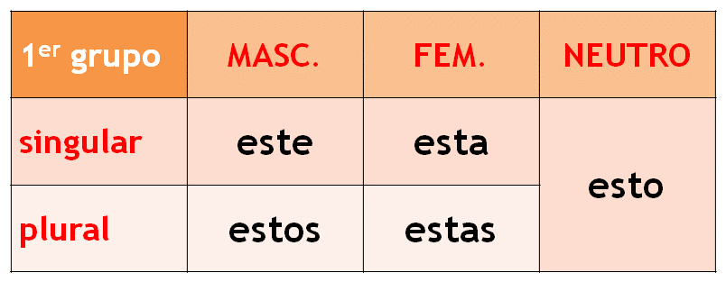
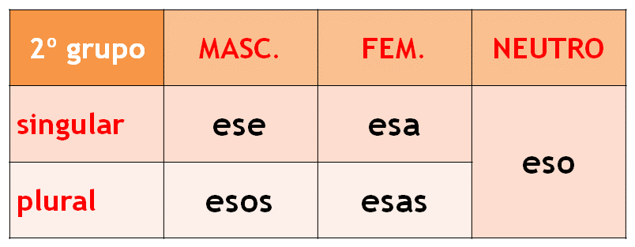
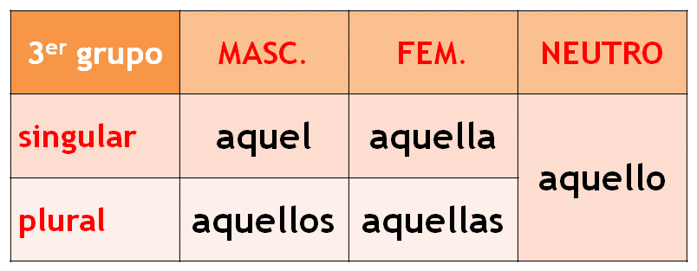
Los demostrativos

Slide 24
Los demostrativos
ESPAÑOL
PORTUGUÉS
isto
estes
esse
essa
isso
esses
essas
aquele
aquela
aquilo
aqueles
aquelas

Slide 25
1.28
2
Los demostrativos: práctica
►Singular/ Plural
Este hotel no es nada confortable.
Esos errores son frecuentes, pero fáciles de solucionar.
Aquellos peces son comunes en Japón.
Ni ese libro ni aquel otro están disponibles.
Ese país ahora forma parte de la UE.

Slide 26
1.28
2
Los demostrativos: práctica
►Singular/ Plural
Este hotel no es nada confortable.
Estos hoteles no son nada confortables.
Esos errores son frecuentes, pero fáciles de solucionar.
Aquellos peces son comunes en Japón.
Ni ese libro ni aquel otro están disponibles.
Ese país ahora forma parte de la UE.

Slide 27
1.28
2
Los demostrativos: práctica
►Singular/ Plural
Este hotel no es nada confortable.
Estos hoteles no son nada confortables.
Esos errores son frecuentes, pero fáciles de solucionar.
Ese error es frecuente, pero fácil de solucionar.
Aquellos peces son comunes en Japón.
Ni ese libro ni aquel otro están disponibles.
Ese país ahora forma parte de la UE.

Slide 28
1.28
2
Los demostrativos: práctica
►Singular/ Plural
Este hotel no es nada confortable.
Estos hoteles no son nada confortables.
Esos errores son frecuentes, pero fáciles de solucionar.
Ese error es frecuente, pero fácil de solucionar.
Aquellos peces son comunes en Japón.
Aquel pez es común en Japón.
Ni ese libro ni aquel otro están disponibles.
Ese país ahora forma parte de la UE.

Slide 29
1.28
2
Los demostrativos: práctica
►Singular/ Plural
Este hotel no es nada confortable.
Estos hoteles no son nada confortables.
Esos errores son frecuentes, pero fáciles de solucionar.
Ese error es frecuente, pero fácil de solucionar.
Aquellos peces son comunes en Japón.
Aquel pez es común en Japón.
Ni ese libro ni aquel otro están disponibles.
Ni esos libros ni aquellos otros están disponibles.
Ese país ahora forma parte de la UE.

Slide 30
1.28
2
Los demostrativos: práctica
►Singular/ Plural
Este hotel no es nada confortable.
Estos hoteles no son nada confortables.
Esos errores son frecuentes, pero fáciles de solucionar.
Ese error es frecuente, pero fácil de solucionar.
Aquellos peces son comunes en Japón.
Aquel pez es común en Japón.
Ni ese libro ni aquel otro están disponibles.
Ni esos libros ni aquellos otros están disponibles.
Ese país ahora forma parte de la UE.
Esos países ahora forman parte de la UE.

Slide 31
1.28
3
Los demostrativos: práctica
►Opción correcta
I. Esta tienda solo vende productos orgánicos.
Es la tienda donde estamos.
Es la tienda que está al otro lado de la calle.
II. Terminé mi carrera ese año.
Hace algún tiempo que me gradué.
Acabo de graduarme.
III. Esa ciudad tiene muchos puntos turísticos.
Es la ciudad donde vivimos.
Es la ciudad que estás visitando.

Slide 32
1.28
3
Los demostrativos: práctica
►Opción correcta
I. Esta tienda solo vende productos orgánicos.
Es la tienda donde estamos.
Es la tienda que está al otro lado de la calle.
II. Terminé mi carrera ese año.
Hace algún tiempo que me gradué.
Acabo de graduarme.
III. Esa ciudad tiene muchos puntos turísticos.
Es la ciudad donde vivimos.
Es la ciudad que estás visitando.

Slide 33
1.28
3
Los demostrativos: práctica
►Opción correcta
I. Esta tienda solo vende productos orgánicos.
Es la tienda donde estamos.
Es la tienda que está al otro lado de la calle.
II. Terminé mi carrera ese año.
Hace algún tiempo que me gradué.
Acabo de graduarme.
III. Esa ciudad tiene muchos puntos turísticos.
Es la ciudad donde vivimos.
Es la ciudad que estás visitando.

Slide 34
1.28
3
Los demostrativos: práctica
►Opción correcta
I. Esta tienda solo vende productos orgánicos.
Es la tienda donde estamos.
Es la tienda que está al otro lado de la calle.
II. Terminé mi carrera ese año.
Hace algún tiempo que me gradué.
Acabo de graduarme.
III. Esa ciudad tiene muchos puntos turísticos.
Es la ciudad donde vivimos.
Es la ciudad que estás visitando.

